Slide 1
Grover 알고리즘을 사용한 대칭키 암호 공격 동향
장경배, 오유진, 김덕영, 서화정

Slide 2
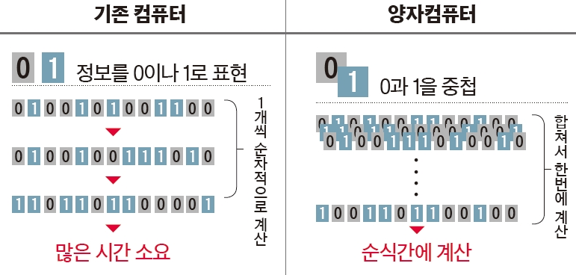
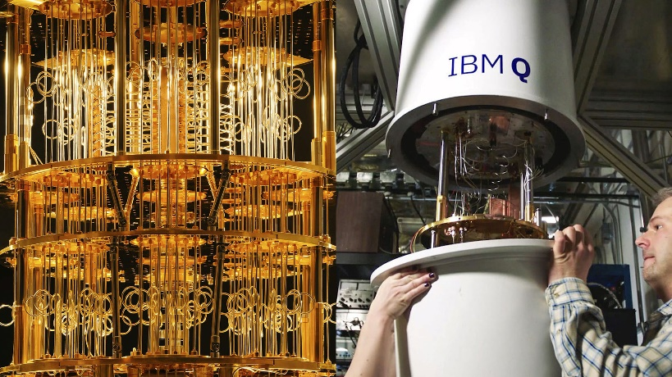
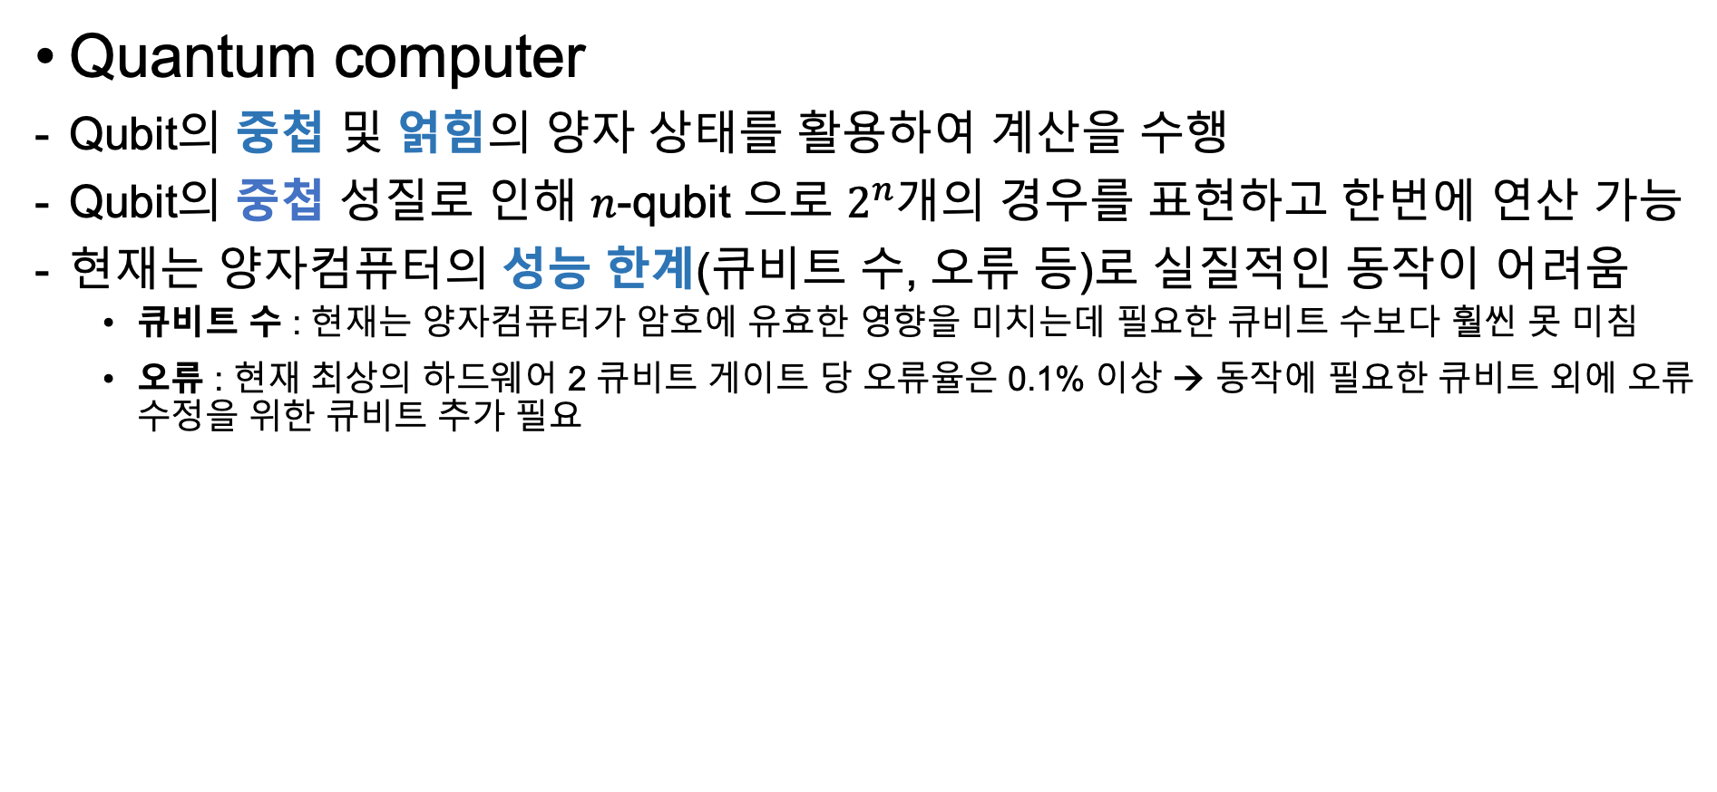
양자 컴퓨터
Quantum computer
Qubit의 중첩 및 얽힘의 양자 상태를 활용하여 계산을 수행
Qubit의 중첩 성질로 인해 $n$-qubit 으로 $2^{n}$개의 경우를 표현하고 한번에 연산 가능
현재는 양자컴퓨터의 성능 한계(큐비트 수, 오류 등)로 실질적인 동작이 어려움
큐비트 수 : 현재는 양자컴퓨터가 암호에 유효한 영향을 미치는데 필요한 큐비트 수보다 훨씬 못 미침
오류 : 현재 최상의 하드웨어 2 큐비트 게이트 당 오류율은 0.1% 이상 → 동작에 필요한 큐비트 외에 오류 수정을 위한 큐비트 추가 필요

Slide 3

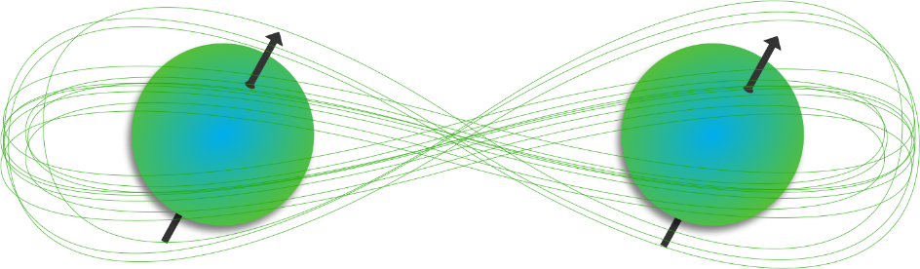
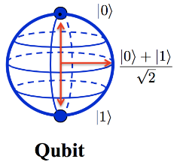
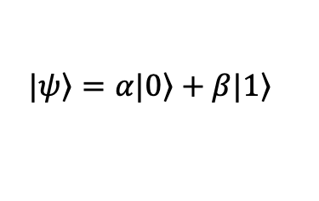
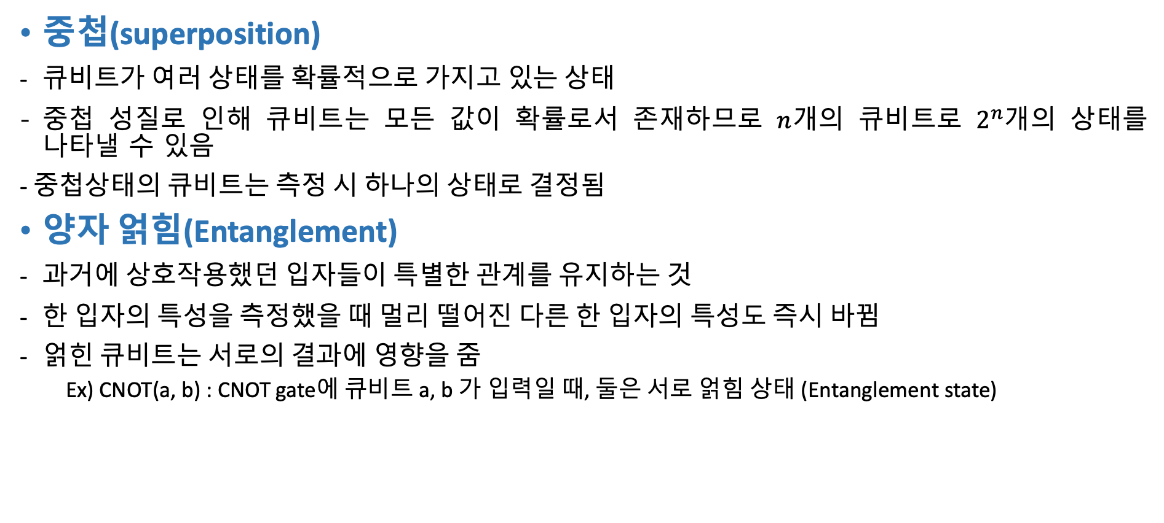
양자프로그래밍
중첩(superposition)
큐비트가 여러 상태를 확률적으로 가지고 있는 상태
중첩 성질로 인해 큐비트는 모든 값이 확률로서 존재하므로 $n$개의 큐비트로 $2^{n}$개의 상태를 나타낼 수 있음
- 중첩상태의 큐비트는 측정 시 하나의 상태로 결정됨
양자 얽힘(Entanglement)
과거에 상호작용했던 입자들이 특별한 관계를 유지하는 것
한 입자의 특성을 측정했을 때 멀리 떨어진 다른 한 입자의 특성도 즉시 바뀜
얽힌 큐비트는 서로의 결과에 영향을 줌
Ex) CNOT(a, b) : CNOT gate에 큐비트 a, b 가 입력일 때, 둘은 서로 얽힘 상태 (Entanglement state)
$$|\left.ψ\right\rangle =α\left.|0\right\rangle +\left.β|1\right\rangle$$

Slide 4
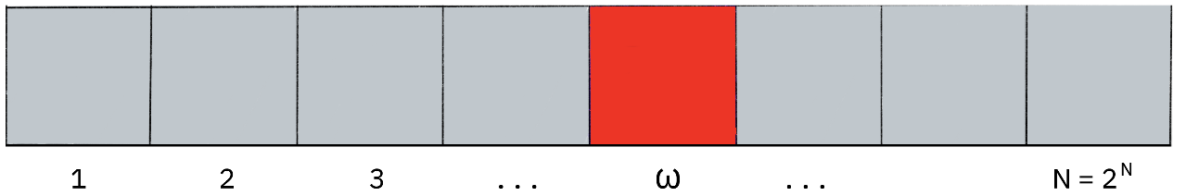
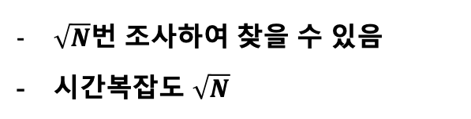
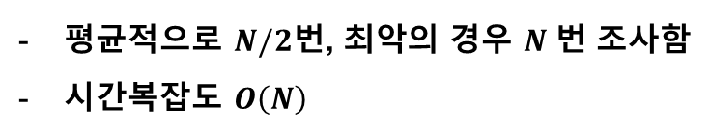
Grover’s algorithm
Lov Grover가 1996년 제안한 양자 검색 알고리즘
구조화되지 않은 검색(비정형 검색)에 최적화 되어 있음
대칭키 전수조사 가속화에 활용되면 대칭키 기반 암호 시스템의 보안 강도를 절반으로 감소시킴.
→ Grover’s algorithm을 사용하면 구조를 정의하지 않은 경우에도 데이터를 빠르게 찾을 수 있음.
$N$개의 아이템이 있는 목록이 주어졌을 때, 특정한 조건을 만족하는 항목 $ω$ 를 찾으려는 경우
Classical computation 사용
Grover’s algorithm 적용
평균적으로 $N/2$번, 최악의 경우 $N$번 조사함
시간복잡도 $O\left(N\right)$
$\sqrt{N}$번 조사하여 찾을 수 있음
시간복잡도 $\sqrt{N}$

Slide 5
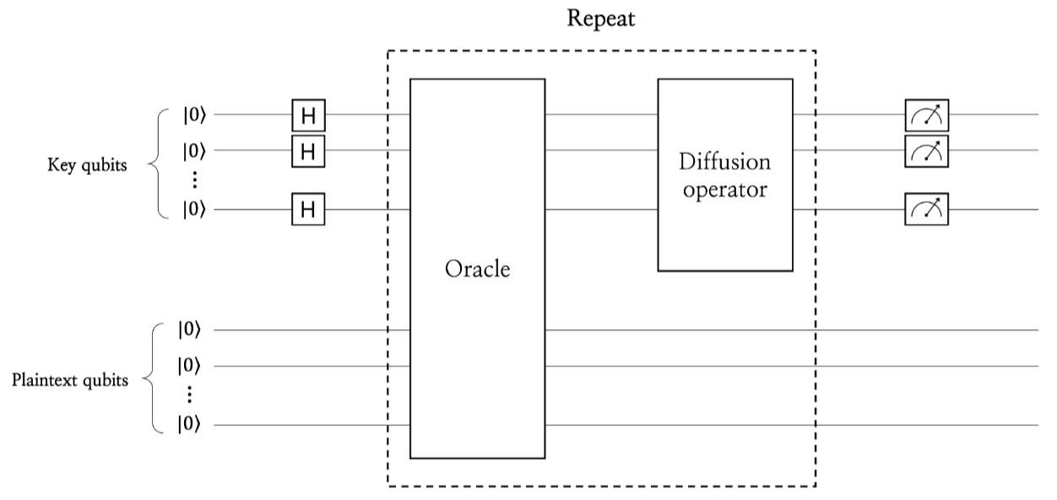
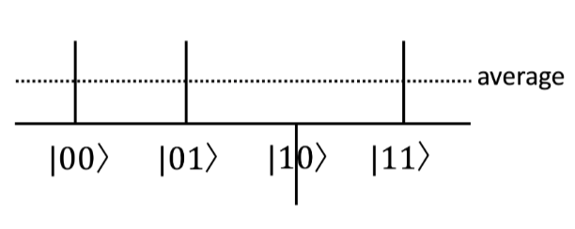
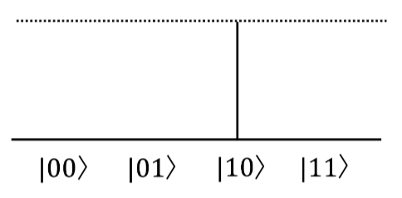
Grover’s algorithm
중첩 상태의 key를 이용하여 대칭키 암호에 대하여 전수조사를 수행하는 양자 알고리즘
Oracle : 주어진 평문-암호문 쌍에 대한 키를 반환 (공격 대상의 암호화가 양자 회로로 구현되어야 함)
Diffusion operator : Oracle에서 반환한 키의 진폭을 증폭시켜 관측 확률 증가
하지만 현재 양자컴퓨터의 성능 한계 (qubit 수, 오류)로 실제 양자컴퓨터로 동작은 불가능
즉 양자 컴퓨터 가용 자원 (고품질 qubit)이 공격에 필요한 자원에 도달해야 해킹가능!
<Oracle>
<Grover key search 회로 구조>
<Diffusion operator>

Slide 6
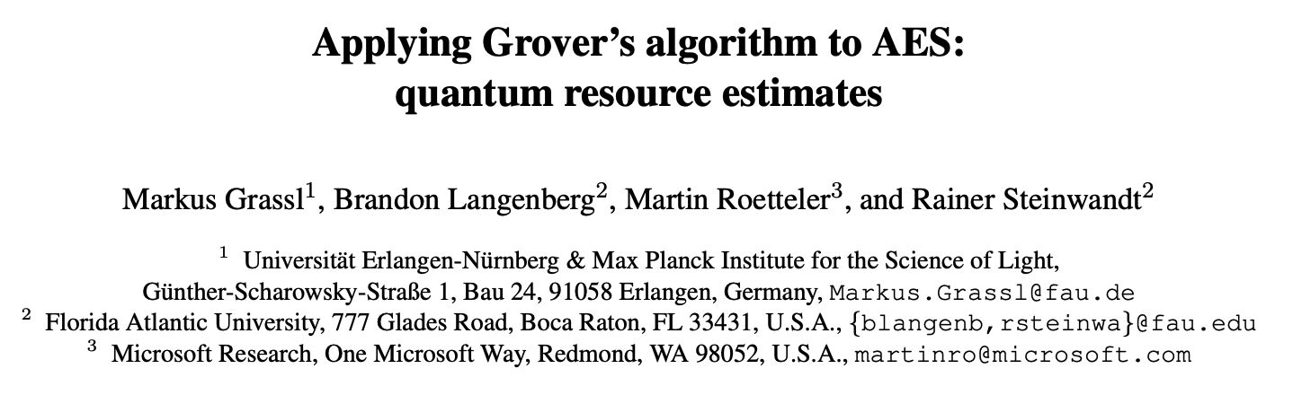
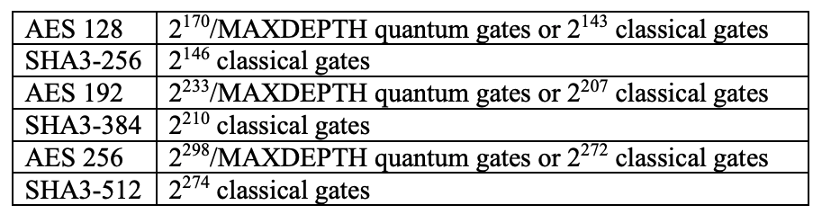
Grassl’s Implementation(2016)
최초의 AES 양자 회로 구현 논문
NIST에서 인용하고 있음

Slide 7
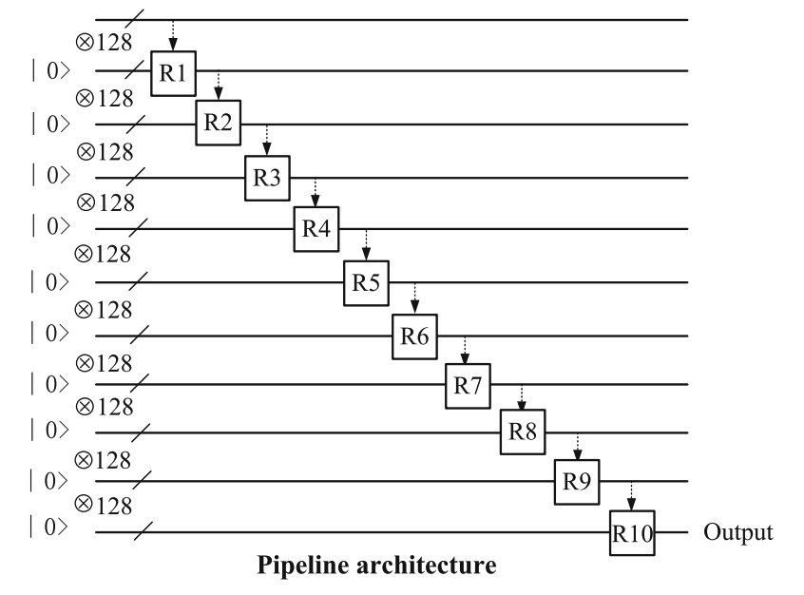
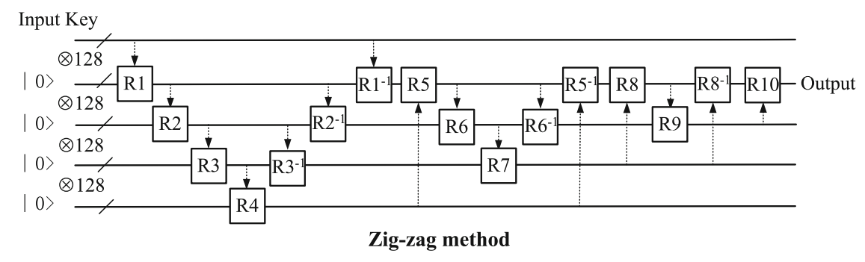
Grassl’s Implementation(2016)
유한체 연산 구조의 Sbox 양자 회로 구현
비효율적인 Sbox 양자 회로
Zig-zag의 큐비트를 줄이는 방식을 선택
S-box 출력때문에 architecture에 대한 선택지가 존재함

Slide 8
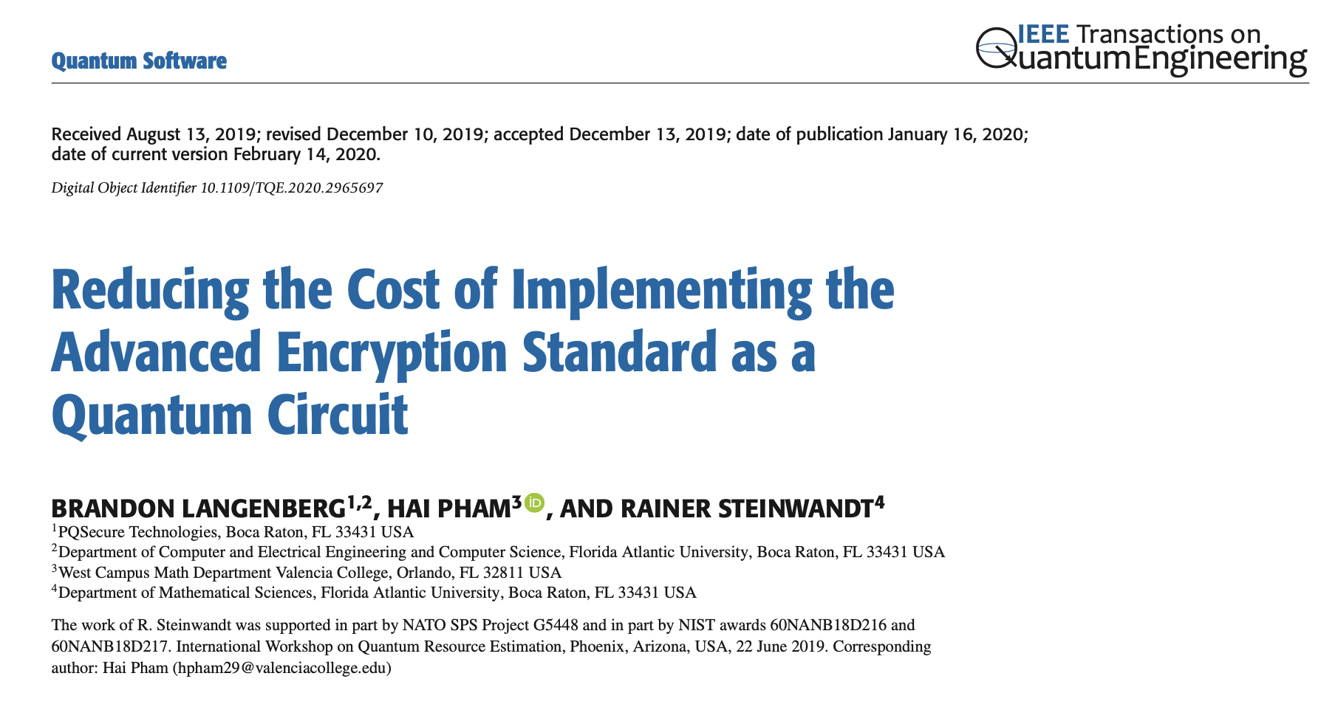
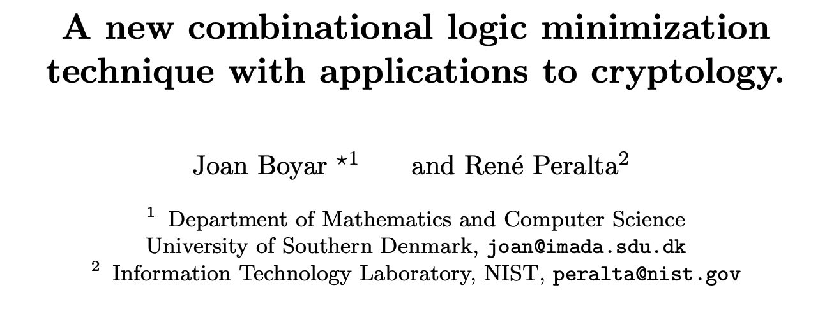
Langenberg’s Implementation(2020)
큐비트를 최소화 하는 방식의 구현
Sbox 양자 회로 구현에 필요한 큐비트를 최소화
Grassl(2016)의 Zig-zag 방식을 그대로 따름

Slide 9
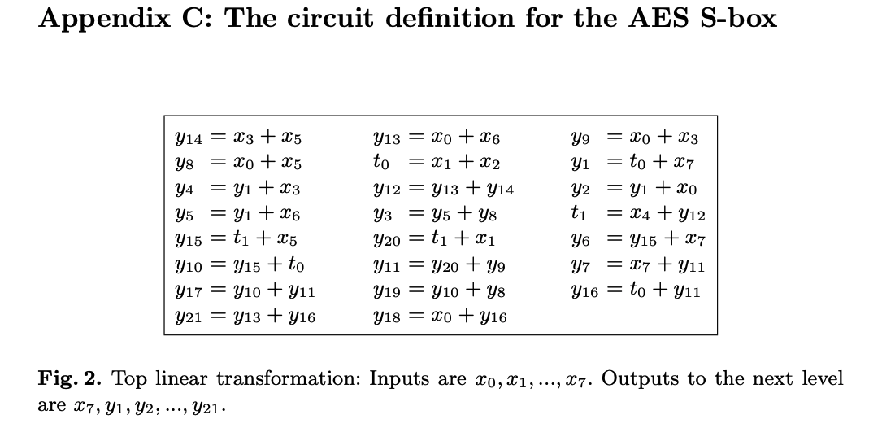
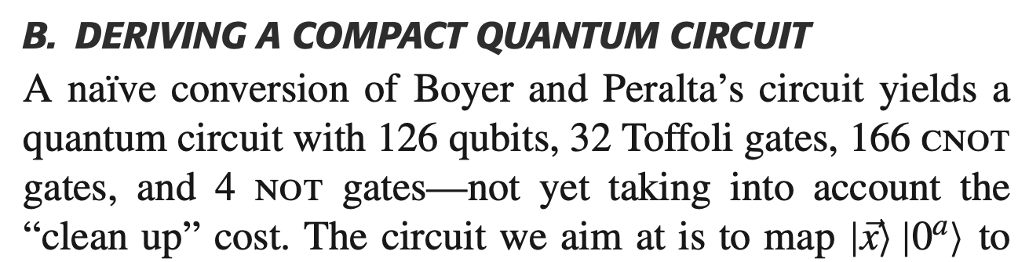
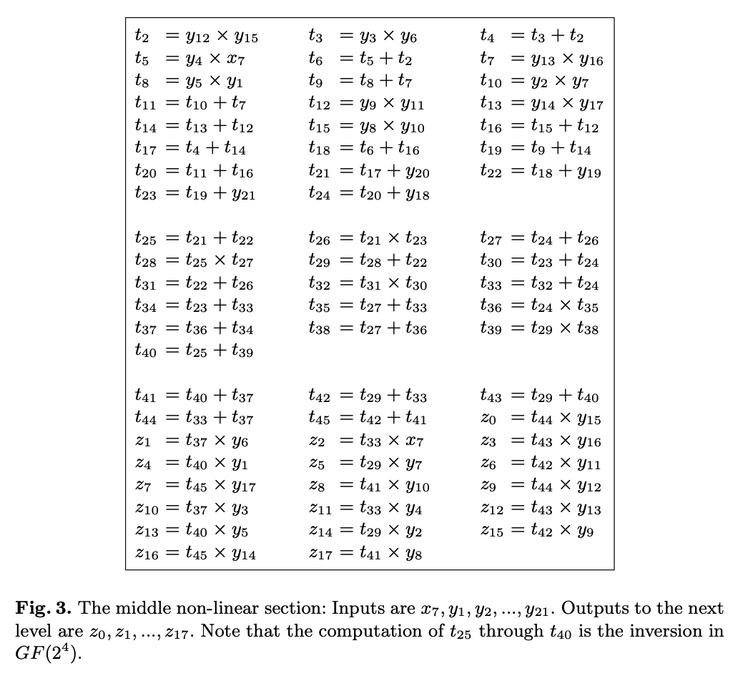
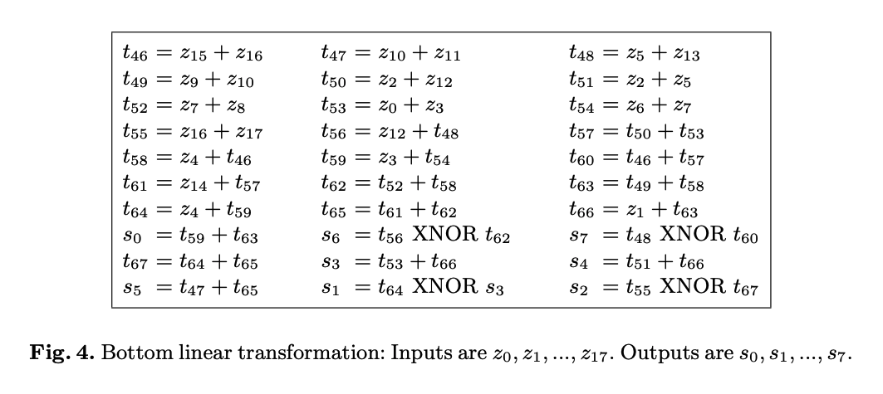
Langenberg’s Implementation(2020)
1.
Result
Input 8-qubit : 15 ancilla + 8 ouptut
2.
3.

Slide 10
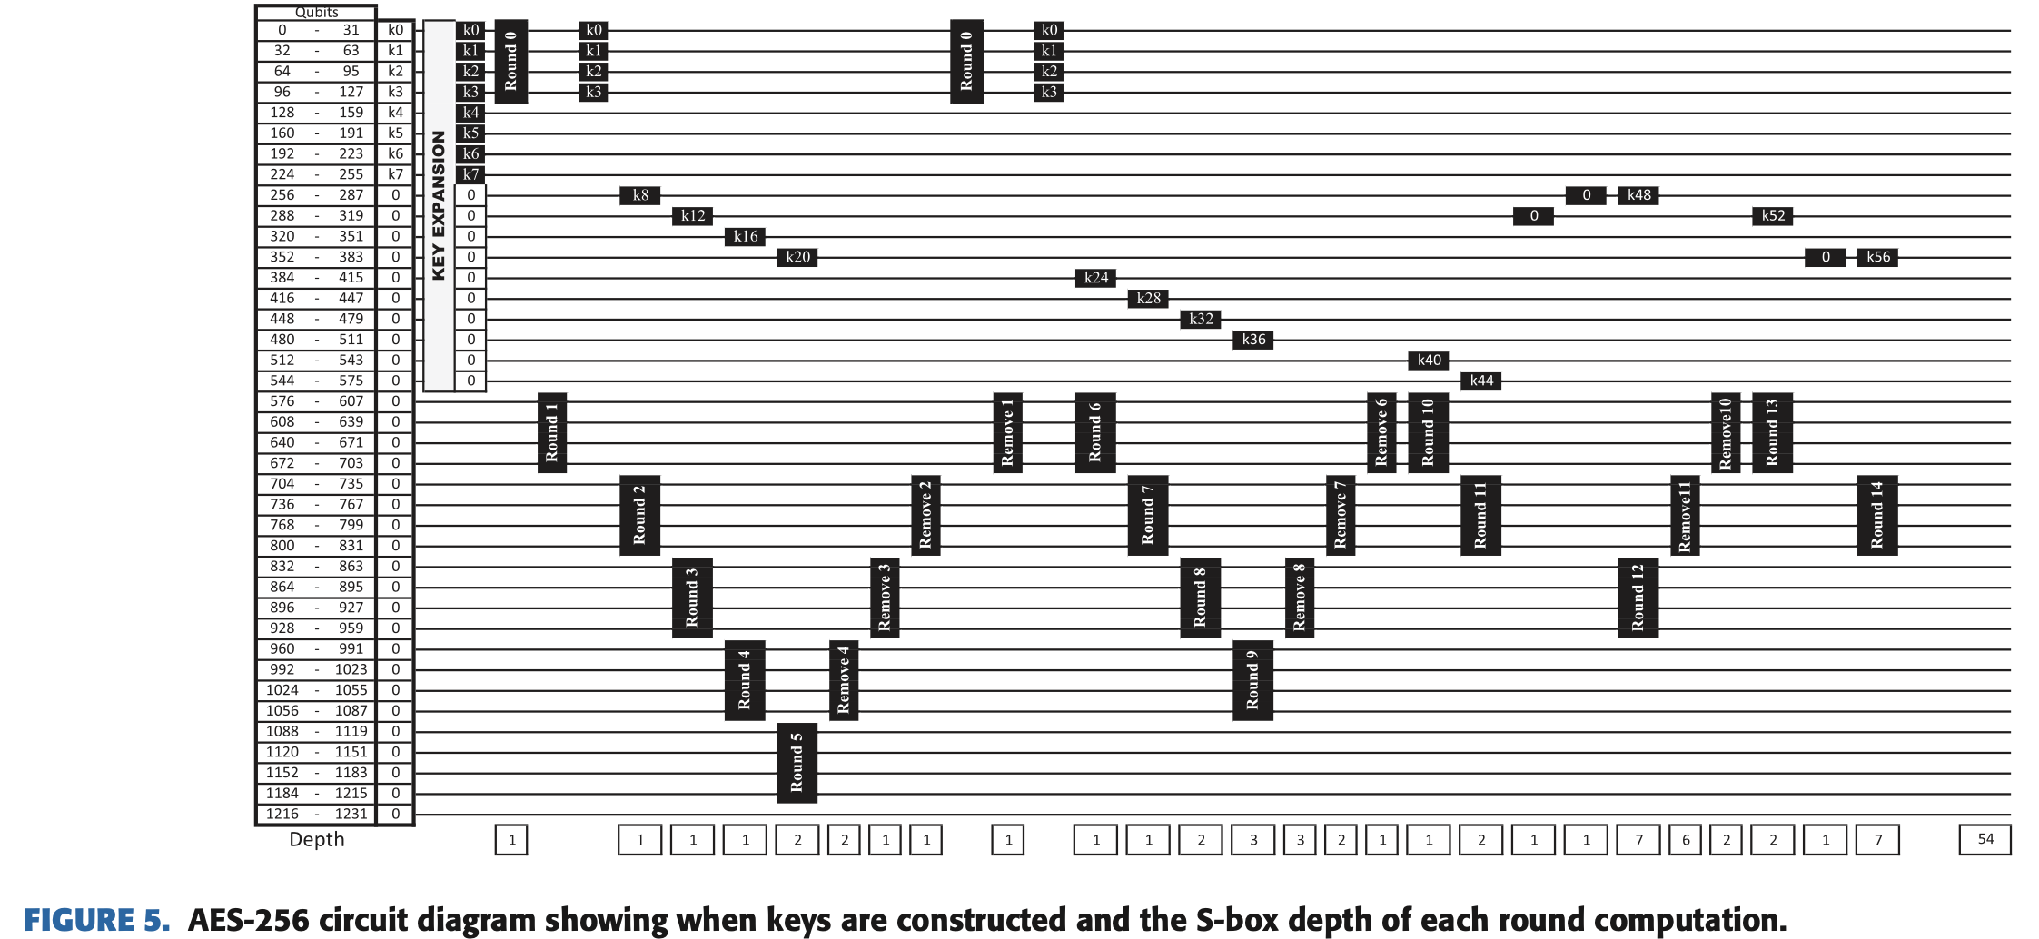
Langenberg’s Implementation(2020)
Circuit Structure(AES-256)

Slide 11
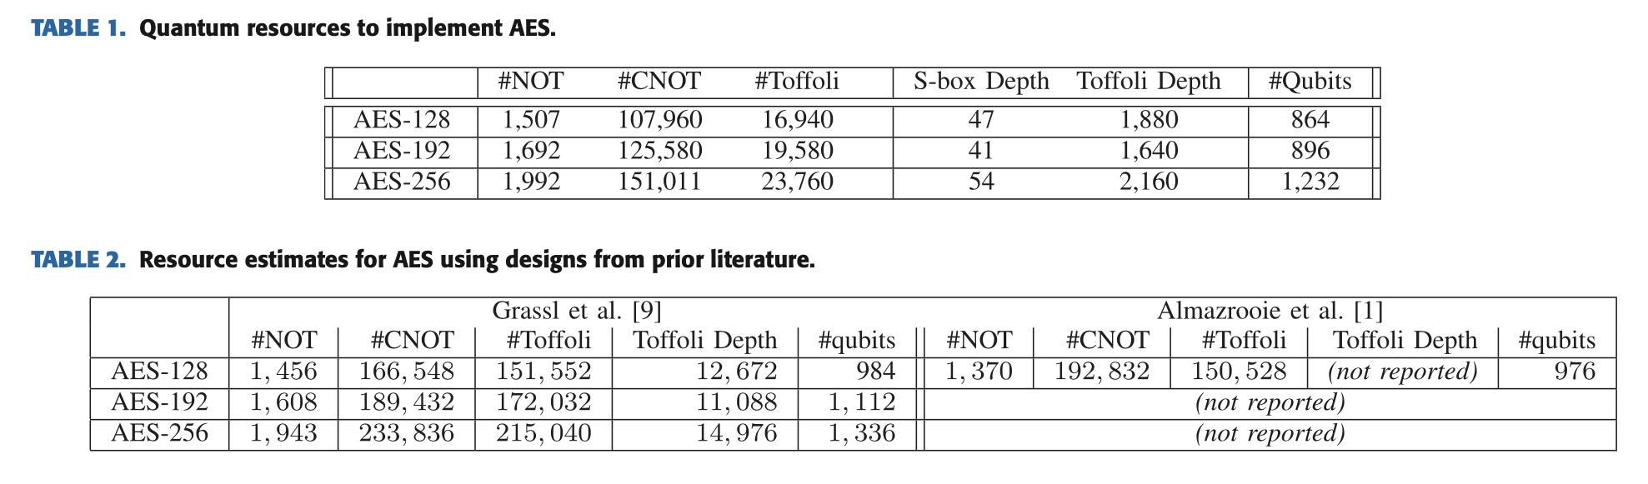
Langenberg’s Implementation(2020)
Result

Slide 12
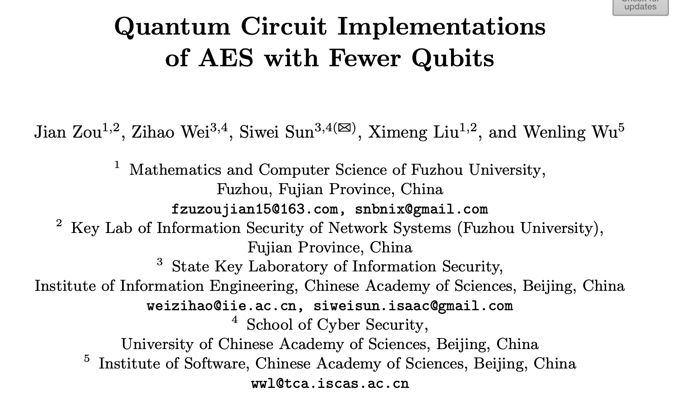
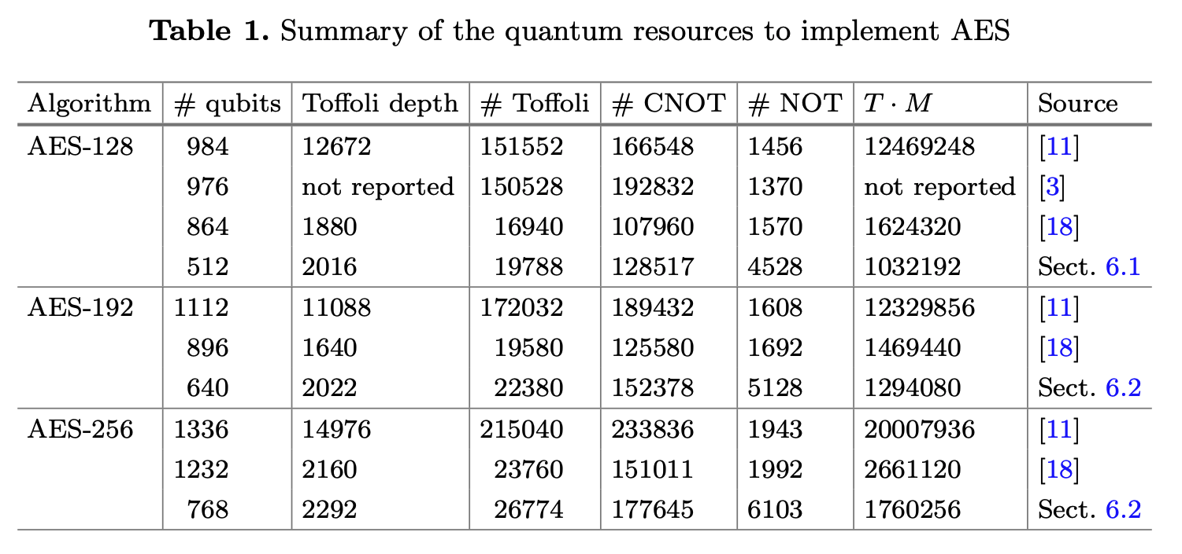
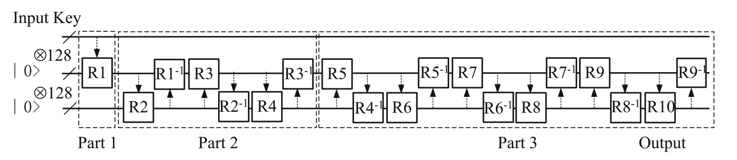
Zou’s Implementation(ASIACRYPT 2020)
Grassl
Langenberg
Zig-zag 방식 개선, ${Sbox}^{−1}$에 대한 양자 회로를 구현하면 가능

Slide 13
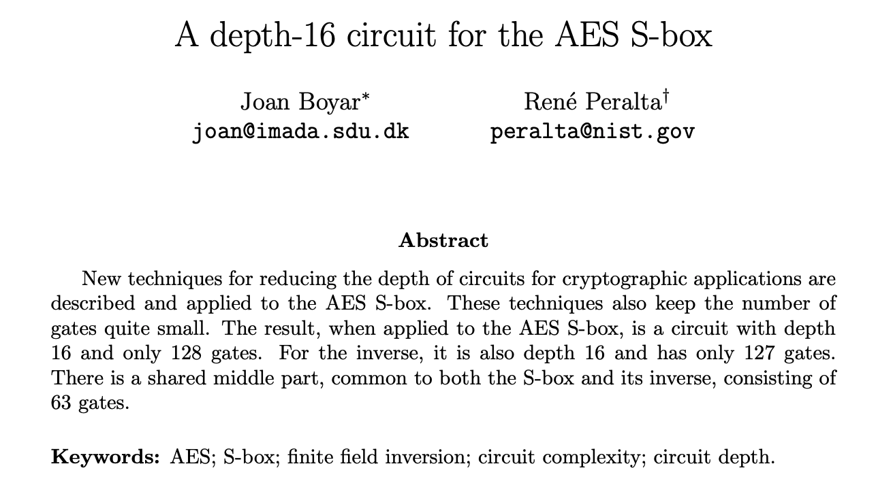
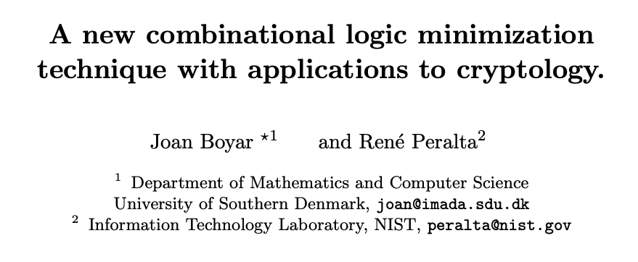
AES Implementations(2016~2020)
대부분 큐비트 수를 줄이는 방식의 구현
Grassl을 제외한 모두 bit-slicing 방식의 Sbox 구현을 양자 회로로 이식
2016~2020의 구현들은 많은 양자 게이트와 높은 회로 depth

Slide 14
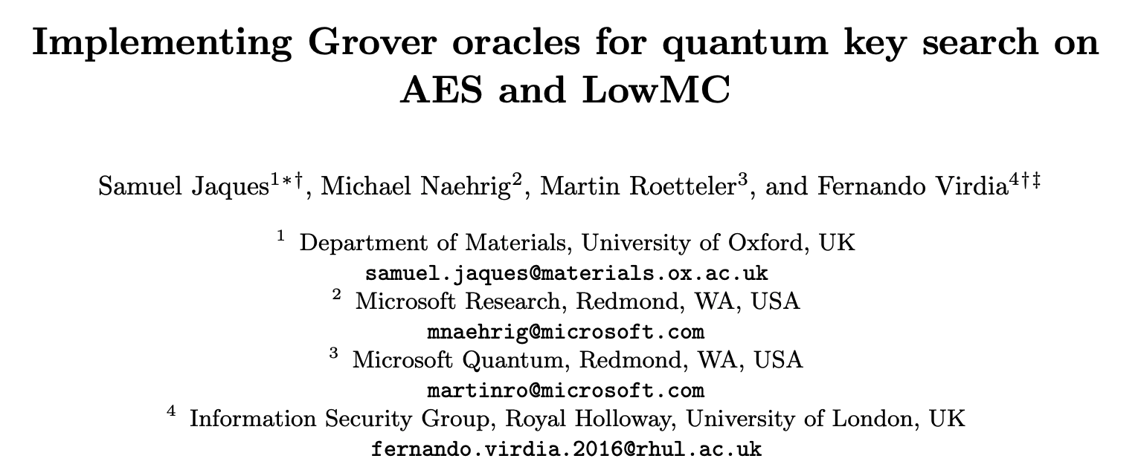
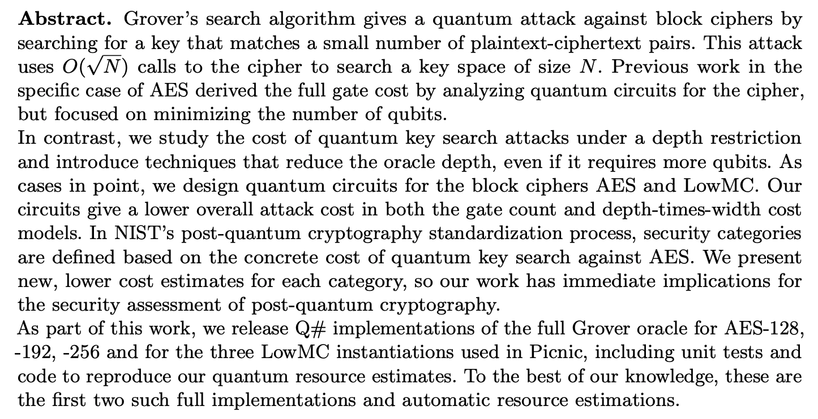
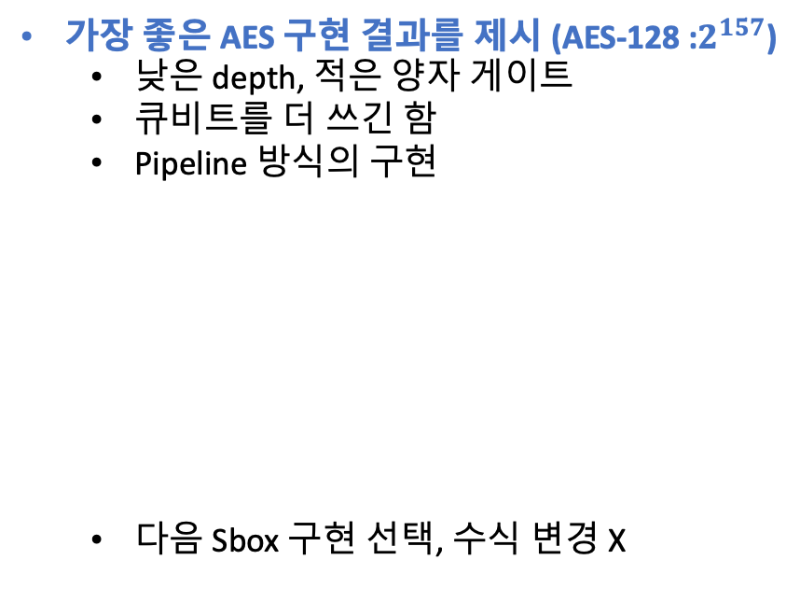
Jaques’s Implementation(EUROCRYPT 2020)
가장 좋은 AES 구현 결과를 제시 (AES-128 :$2^{157}$)
낮은 depth, 적은 양자 게이트
큐비트를 더 쓰긴 함
Pipeline 방식의 구현
다음 Sbox 구현 선택, 수식 변경 X

Slide 15
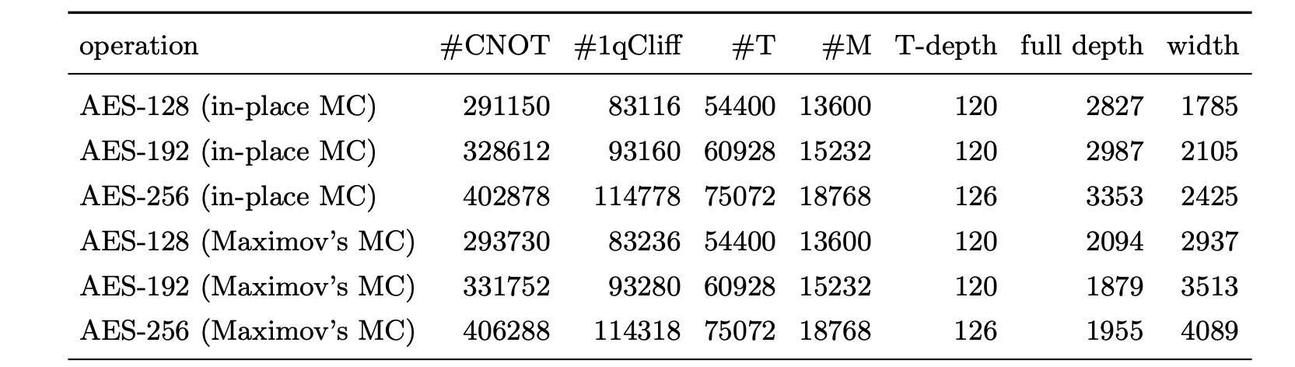
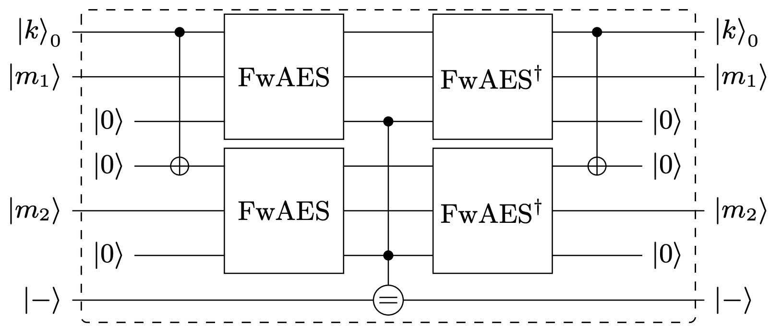
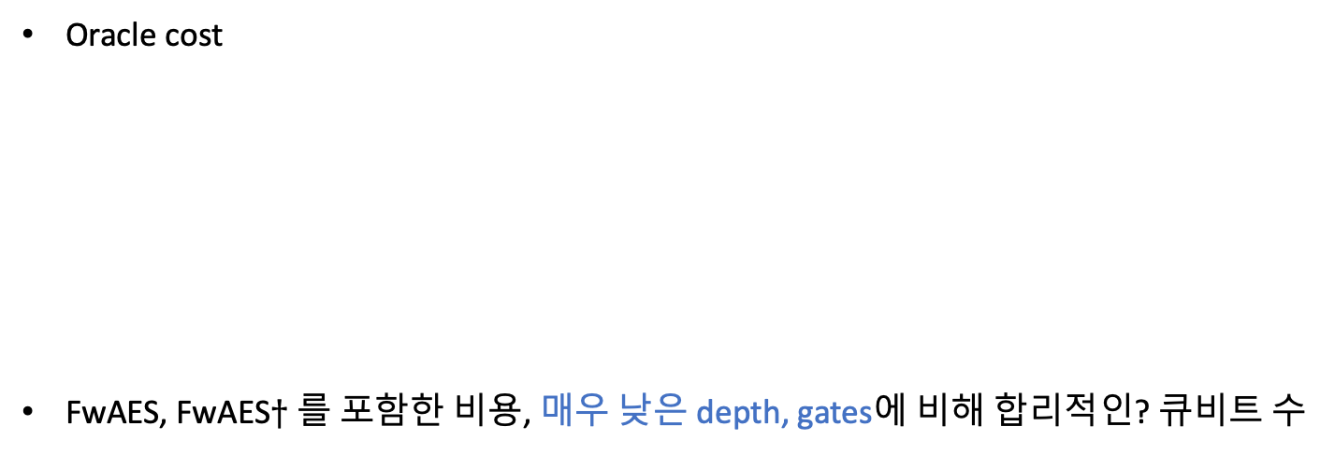
Jaques’s Implementation(EUROCRYPT 2020)
Oracle cost
FwAES, FwAES$†$ 를 포함한 비용, 매우 낮은 depth, gates에 비해 합리적인? 큐비트 수

Slide 16
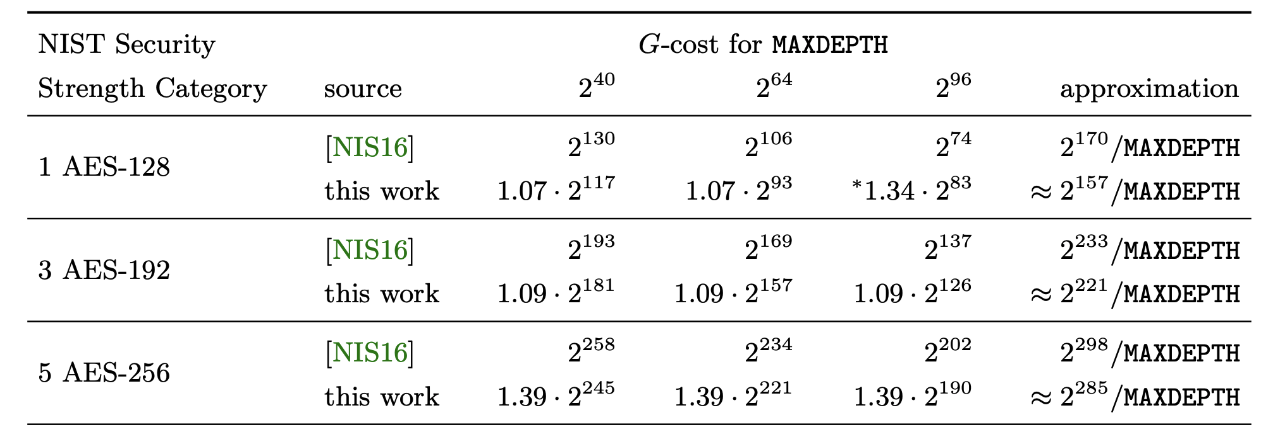
Jaques’s Implementation(EUROCRYPT 2020)
Grassl

Slide 17
Jang’s Implementation (ePrint 2022)
AES 양자 회로 최적화 → Toffoli depth와 Full depth 감소에 초점을 맞춤
최신 AES 양자 회로 구현들 중: Asiacrypt20, Asiacrypt22, Eurocrypt20 bug-fixed 버전,
가장 빠르고 낮은 회로 Depth 제공
가장 낮은 Full depth Toffoli depth
Eurocrypt’20의 AES 양자 회로 구현의 프로그래밍 버그 분석 및 수정 후 (Microsoft Q#),
올바른 양자 자원 보고

Slide 18
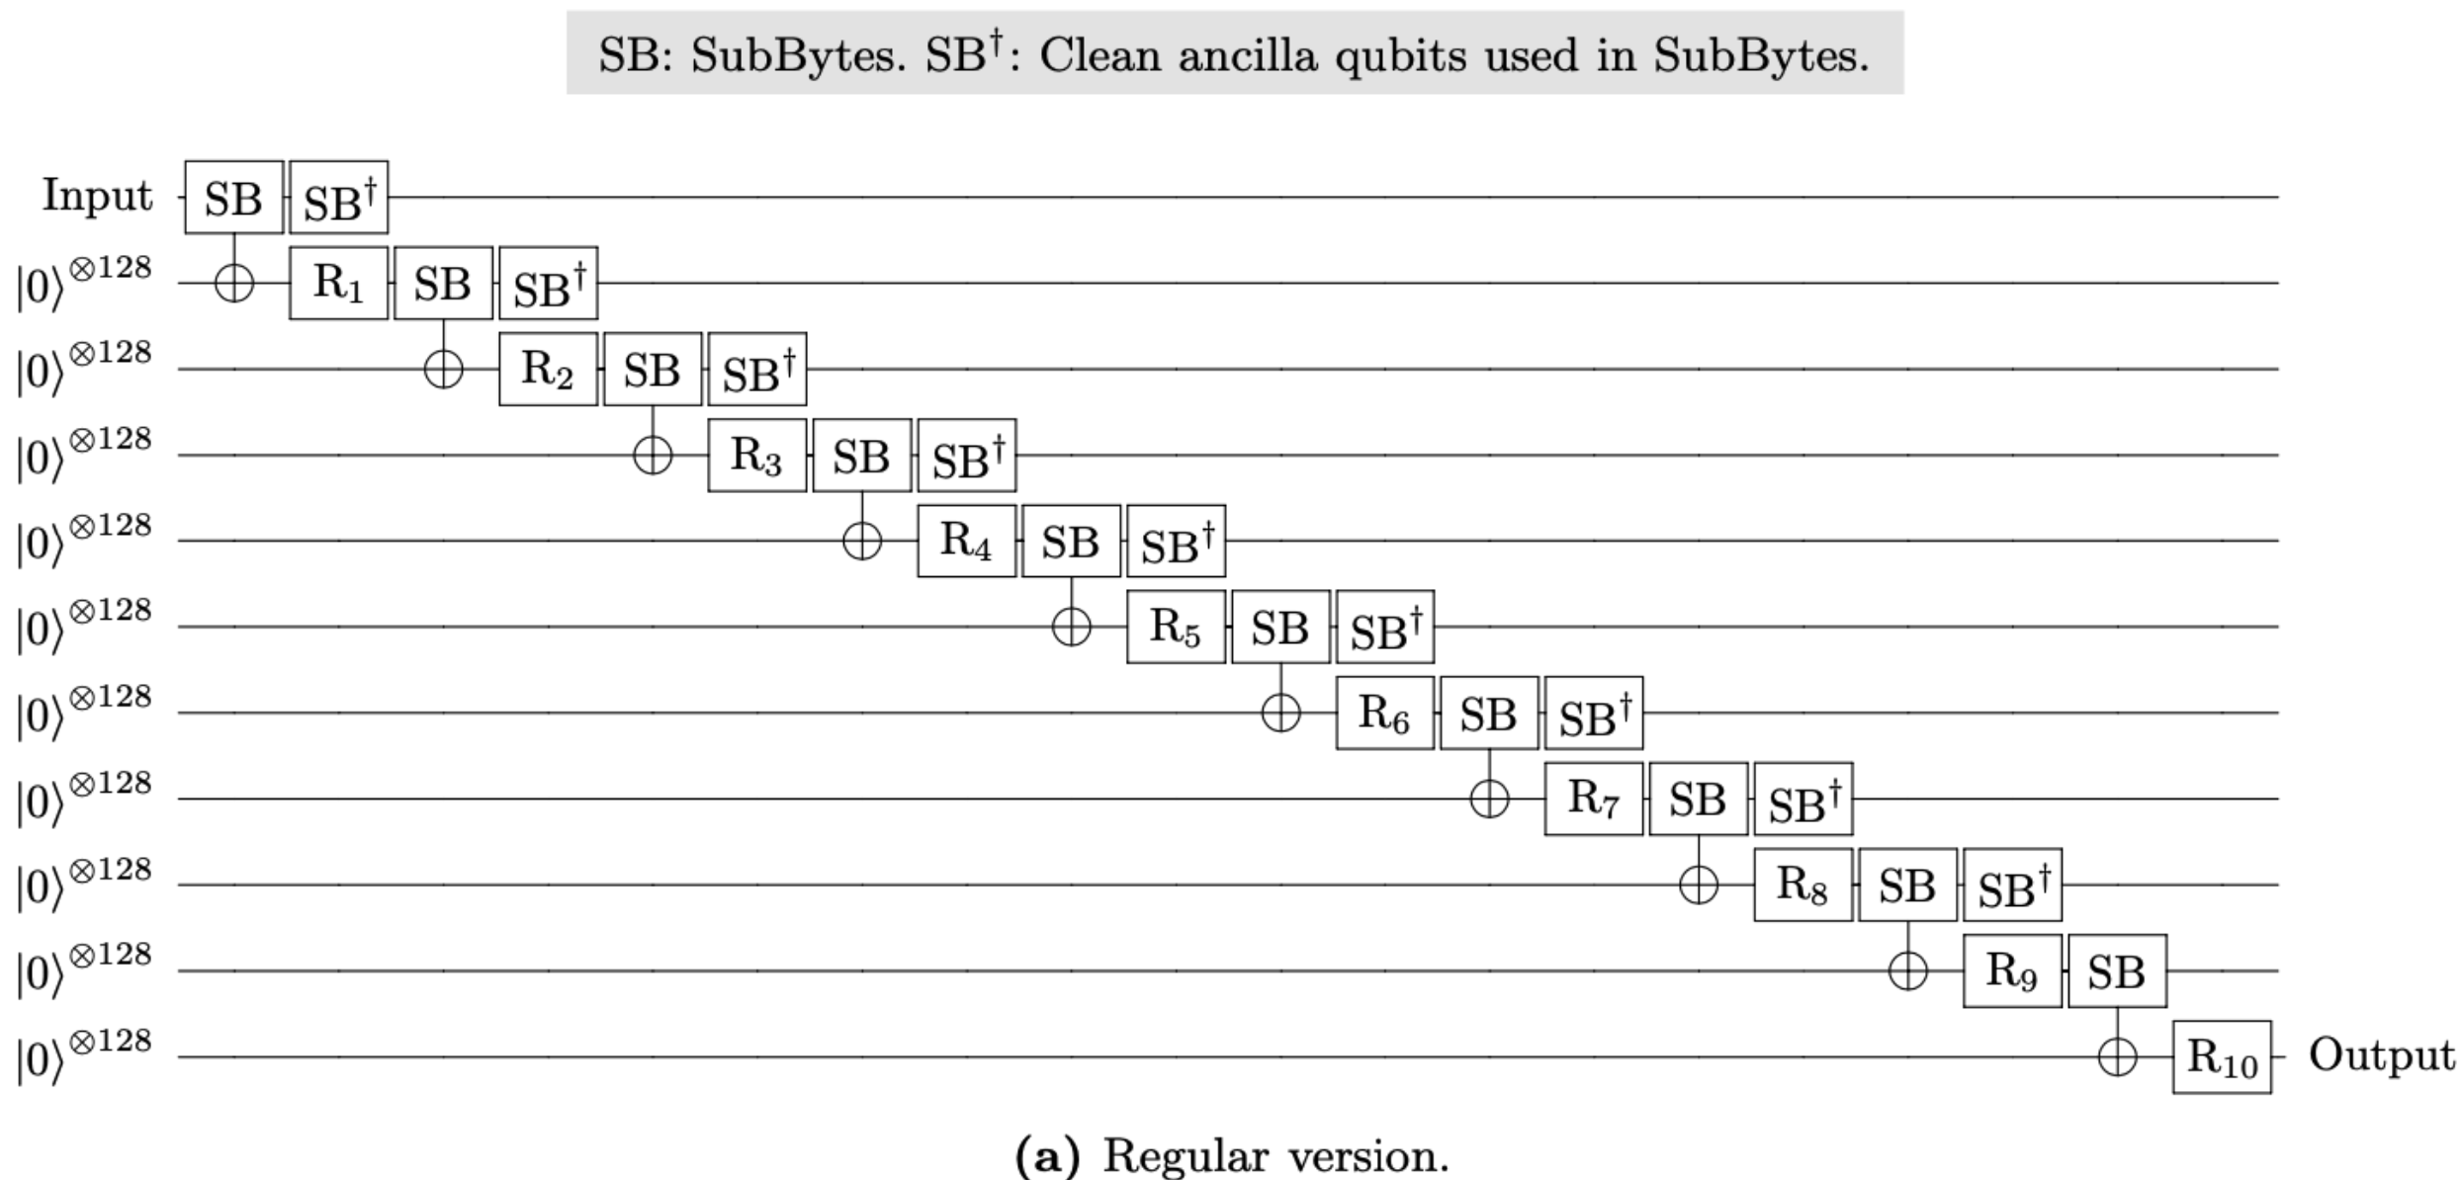


Jang’s Implementation (ePrint 2022)
하지만 Ancilla 큐빗을 재사용하기 위한 수행하는 SubBytes에 대한 Reverse 연산은,
Depth를 증가시킴: SB → SB → SB → SB
$$†$$
$$†$$

Slide 19
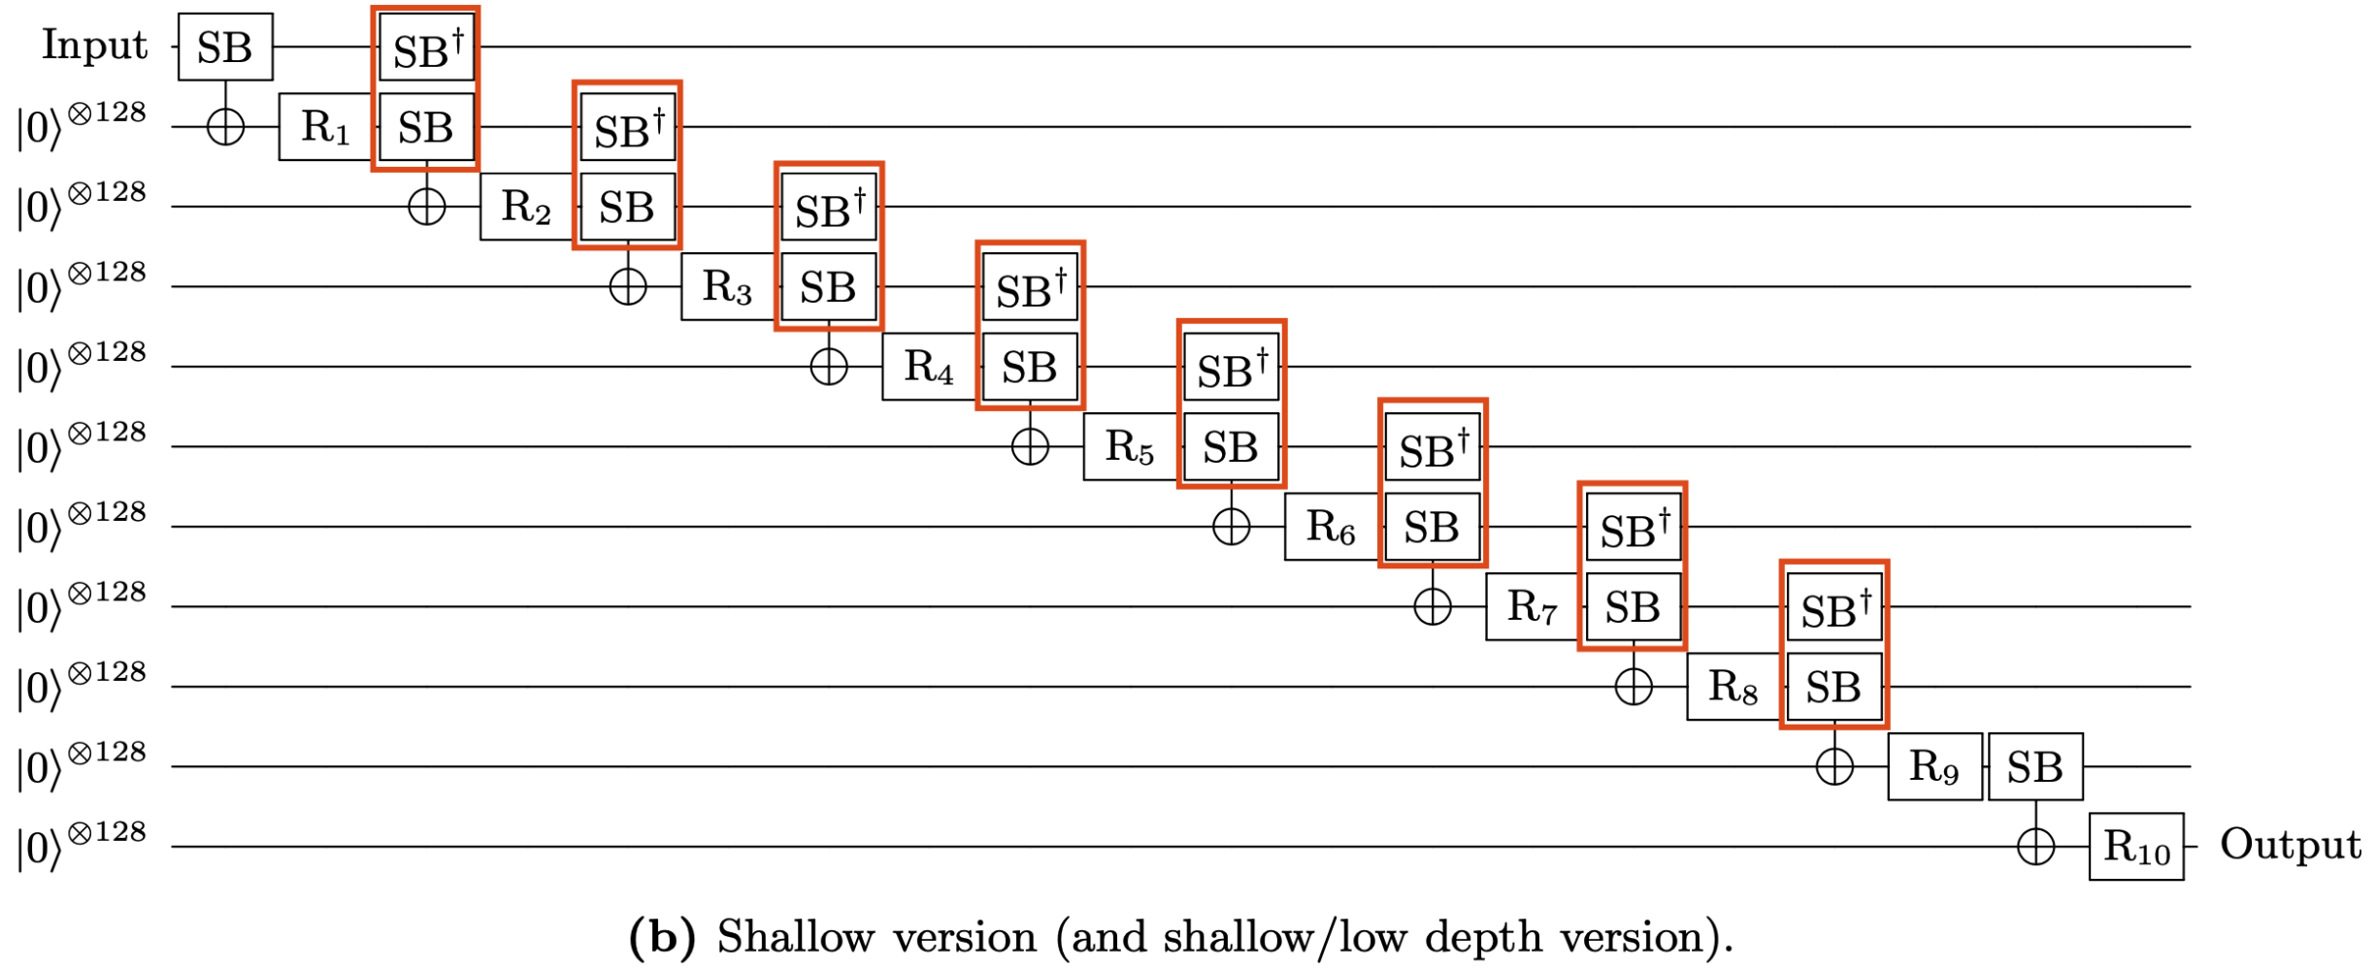
Jang’s Implementation (ePrint 2022)
Improved Pipeline 아키텍처를 제시함으로써, Full parallelism 달성 → Shallow 버전
두 쌍의 SubBytes (SB)를 번갈아 가면서 운용
각 라운드 Depth가 SubBytes (72) + MixColumns (30) 로만 카운트 됨 (최적의 Depth)

Slide 20
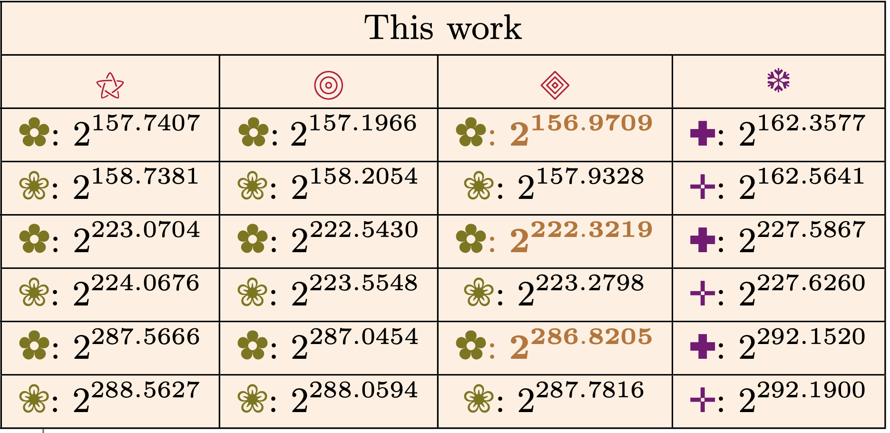
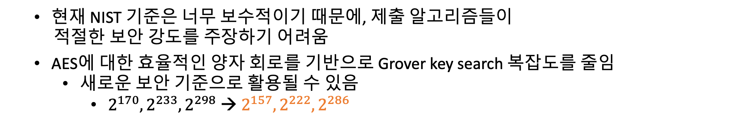
Jang’s Implementation (ePrint 2022)
현재 NIST 기준은 너무 보수적이기 때문에, 제출 알고리즘들이
적절한 보안 강도를 주장하기 어려움
AES에 대한 효율적인 양자 회로를 기반으로 Grover key search 복잡도를 줄임
새로운 보안 기준으로 활용될 수 있음
$2^{170},2^{233}, 2^{298}$ → $2^{157}, 2^{222}, 2^{286}$

Slide 21
감사합니다

